Slide 1
세라믹 catholyte 기반 전극 성능 향상을 위한
단결정 양극재 제조 기술 개발
2차년도 진도점검 워크샵
program
일자 | 시간 | 내용 | 진행/발표자
10/21 (수) | 10:00 ~ 10:20 | 개회사 | 3세부 주관책임자
 | 10:20 ~ 11:30 | 기관별 개발내용 및 중간실적 공유 | 각 기관별 연구책임자
 | 11:30 ~ 12:00 | 협의사항 논의 및 질의응답 | 참석자 전원
 | 12:00 ~ | 기념사진 촬영 및 폐회 / 점심식사 | 참석자 전원

Slide 2

3세부
세라믹 catholyte 기반 전극 성능 향상을 위한 단결정 양극재 제조 기술 개발
총 사업기간
2025.10.01 ~ 2028.12.31
주관연구기관
㈜엘앤에프
(연구책임자 : 구정아)
공동연구기관
한국전자기술연구원
한양대학교
RS-2025-25463211
2026. 10. 21

Slide 3

Contents
CHAPTER 1
2차년도 연구개발 중간 성과
2차년도 연구개발 추진 내용
요청사항 및 논의 필요 사항
CHAPTER 2
CHAPTER 3

Slide 4
CHAPTER
01
2차년도 추진 실적 및 중간 성과
세라믹 catholyte 기반 전극 성능 향상을 위한 단결정 양극재 제조 기술 개발

Slide 5

1-1
세라믹 catholyte 기반 전극 성능 향상을 위한 단결정 양극재 제조 기술 개발
각 기관에서 달성한 실적이 있는 경우 기재
(EX) 평가항목/특허/논문 등)
2차년도 추진 실적 및 중간 성과
사업계획서 p11~14
3세부 2차년도 연구개발성과 성능 목표 및 실적 (중간점검)
구분 | 평가 항목 (주요성능 Spec) | 단위 | 비중(%) | 개발목표치 |  |  |  | 실적 | 평가 방법 | 비고
 |  |  |  | 1차년도 | 2차년도 | 3차년도 | 4차년도 | 해당연도
전고체전지 후막 성능 (KETI) | 1. 후막 전극 용량 | mAh/cm² | 20 | - | 6 | 7 | 8 |  | 공인시험 평가 | 0.05C 방전 시 후막 전극의 면적당 방전 용량
 | 2. 후막 전극 면적 | cm² | 20 | - | 50 | 70 | 80 |  | 공인시험 평가 | 양극재, 고체전해질, 도전재, 바인더로 구성된 전극 시트 면적
 | 3. 고온 수명 | % | 10 | - | 70 | 80 | 90 |  | 공인시험 평가 | 60 ºC에서 0.2C 정전류 평가 100회 사이클 용량
 | 4. 전극내 양극 활물질 비율 | % | 10 | 80 | 80 | 85 | 85 |  | 공인시험 평가 | 전극내 포함된 양극활물질 무게 비율
단결정 양극재 성능 (엘앤에프) | 5. 양극활물질 가역 용량 | mAh/g | 20 | 190 | 200 | 210 | 210 |  | 공인시험 평가 | 2.5-4.3 V 코인셀 평가시 방전 용량 측정
 | 6. 입자강도 | MPa | 5 | - | 600 | 700 | 800 |  | 공인시험 평가 | 입자 강도 = 파손 하중/ 입자 면적
 | 7. 펠렛 밀도 | g/cc | 5 | - | 3.1 | 3.2 | 3.2 |  | 공인시험 평가
모델링 기술 (한양대) | 8. 모델정합도 | % | 10 | - | 85 | 90 | 95 |  | 자체 평가 | 실제 셀과 모델링 셀 평가 결과 비교를 통한 정합도 도출
실적 및 정량적 목표 성과
예시)
[국내 학술대회] N건 (aaaa, bbbb, )
[국내 특허출원] N건 (aaaa, bbbb, )

Slide 6
1-1
세라믹 catholyte 기반 전극 성능 향상을 위한 단결정 양극재 제조 기술 개발
2차년도 추진 실적 및 중간 성과
사업계획서 p11~14
3세부 2차년도 실적 및 정량적 목표 성과
25.10.01~28.12.31 (39개월)
2025
2026
2027
2028
1~2차년도
25.10.01~26.12.31(15개월)
3~4차년도
27.01.01~28.12.31(24개월)
저가공법 전구체 및 고성능 단결정 양극재 합성 기술 개발
세라믹 catholyate 적용 8.0 mAh/cm² 후막 전극 기술 개발
목표 |  |  |  |  |  | 2차년도 달성 성과(2026)
성과지표명 |  | 2025 | 2026 | 2027 | 2028 | 엘앤에프 | KETI | 한양대학교 | 합계
국내 특허(출원) | 건 |  | 2 |  | 2
국내 특허(등록) | 건 |  |  |  | 2
국제 특허(출원) | 건 |  |  | 1 | 1
국제 특허(등록) | 건
SCI 논문 | 건 |  | 1 | 1 | 3
고용 창출 | 명 |  | 1 | 1 | 1 | 3

Slide 7
CHAPTER
02
2차년도 연구개발 추진 내용
세라믹 catholyte 기반 전극 성능 향상을 위한 단결정 양극재 제조 기술 개발

Slide 8

2-1
세라믹 catholyte 기반 전극 성능 향상을 위한 단결정 양극재 제조 기술 개발
2차년도 연구개발 추진 내용
3세부 2차년도 개발 목표 및 중간 성과 — 한양대 (전극 미세구조 · 공정 시뮬레이션)
목표 건식 황화물 후막 복합양극 (6 mAh/cm²) 의 미세구조와 이온 · 전자 경로를 조성 · 바이모달 비 · 입경으로 예측하고 설계 · 믹싱 조건 제시
성과 DEM 압축 모델 · 설계점 194 건 데이터셋 배포 · 전해질 함량 · 바이모달 비 · 도전재 영향 정량 · 건식 믹싱 판정 (사전 등록)
3세부 2차년도 연구개발 추진 내용
추진 체계
주요 결과
① 전극 미세구조 모델
DEM 투입 · 침강 · 300 MPa 압축 · 이완 (LIGGGHTS)
항목 | 결과
설계점 데이터셋 | 194 설계점 · 측정 지표 57 개 · 열 사전 (배포 10-01)
바이모달 비 | 소입자만 20.6 % → 7:3 16.5 % (공극률)
전해질 함량 | 고체 중 SE 11 → 51 vol% 공극률 24.2 → 7.3 % · 21 % 이하 경로 단절 24 건
도전재 함량 | VGCF 1→4 wt% 전자 전도도 순서 72/72 유지
건식 믹싱 | 8 회전 뒤 전 조건 M ≈ 1 · 코팅 모사 차이 구분 불가
고점착 확장 | ⬜ (10월 중 완료 예정)
② 설계인자별 구조 · 이온/전자 경로
설계점 194 건 · 사양 5 조성 · 도전재 함량
③ 건식 믹싱 균일성
회전 드럼 DEM · 입자 점착 · 표면 점착 저감 (코팅 모사)
Notes:
수치 출처 = docs/report_20261021/summary.json (make_figs.py). 배포 v1 = docs/data/lhs_release_20261001/. 믹서 = docs/data/mixer_final10_20260930/README.md. Phase A = docs/data/phase_a_104arms_20260921/ · phase_a_rep100_20260930/.

Slide 9
2-2
세라믹 catholyte 기반 전극 성능 향상을 위한 단결정 양극재 제조 기술 개발
2차년도 연구개발 추진 내용
DEM 기반 복합양극 압축 모델
활물질 (NCM 대 · 소) · 고체전해질 (LPSCl) 을 구형 입자로 두고 접촉력으로 운동방정식을 풀어 투입 → 침강 → 300 MPa 압축 → 이완을 계산 (LIGGGHTS)
접촉 = 탄성 + 하중/제하 이력 (잔류 겹침) 으로 소성 압밀 대리 · 전해질 유효 탄성계수 1.35 GPa (실제 24 GPa · 순수 전해질 압축 겹침으로 보정)
모델 · 입력
지배 방정식
입력 물성
$$m_{i}\frac{dv_{i}}{dt}=\sum_{j}{\left(F_{n,ij}+F_{t,ij}\right)}+m_{i}g$$
$$I_{i}\frac{dω_{i}}{dt}=\sum_{j}{\left(R_{i}n_{ij}×F_{t,ij}+M_{r,ij}\right)}$$
$$F_{n}=\left\{\begin{aligned}k_{1}δ, loading \\ k_{2}\left(δ−δ_{0}\right), unloading\end{aligned}\right.$$
$$\frac{1}{E^{*}}=\frac{1−ν_{i}^{2}}{E_{i}}+\frac{1−ν_{j}^{2}}{E_{j}}$$
$$\left|F_{t}\right|≤μ\left|F_{n}\right|, \left|M_{r}\right|≤μ_{r}R^{*}\left|F_{n}\right|$$
$$P=\frac{F_{plate}}{A_{box}}=300 MPa$$
상 | 지름 (µm) | E (GPa) | ν | ρ (g/cm³)
대입자 (다결정 NCM) | 9 | 140 | 0.25 | 4.8
소입자 (단결정 NCM) | 4 | 140 | 0.25 | 4.8
고체전해질 LPSCl | 1 | 1.35 * | 0.30 | 2.0
* 유효값 (bulk 24 GPa) — 강체 구가 못 담는 재배열 · 입계 미끄러짐 · 미세 파쇄를 탄성계수 하나에 담은 규약
단계 | 내용
투입 · 침강 | 질량비대로 무작위 투입 → 중력 침강
압축 | 플래튼 하강 → 300 MPa 도달
이완 | 플래튼 고정 → 잔류 응력 이완
경계 | x · y 주기 · 바닥 벽 · 50 × 50 µm
Notes:
수식은 PowerPoint 수식 개체 (더블클릭해 편집). F_n 이력식은 LIGGGHTS hooke/hysteresis 의 하중/제하 강성 구조. 물성 = 덱 값 (dem_scripts/ps_sweep_6mah_20260914/in.ps_7_3_r45.liggghts). ⚠ 과제 공식 물성 E_NCM 221 GPa (단결정) · 제작 압력 450 MPa 와 다름 — 모델 규약 (논의 사항).

Slide 10
2-3
세라믹 catholyte 기반 전극 성능 향상을 위한 단결정 양극재 제조 기술 개발
2차년도 연구개발 추진 내용
미세구조 · 수송 성능 지표 정의
공극률 = 겹친 입자를 한 번만 센 기하 공극 (union) · 굴곡도 = 아래 벽 → 위 벽 전해질 접촉망 최단 경로 / 두께 (기하 굴곡도)
이온 · 전자 전도도 = 입자 접촉망 + 접촉 협착 저항 (Holm) · Kirchhoff 해석 · 고립 활물질 = 분리막 쪽 전해질 망에 닿지 못한 활물질
지표 · 계산식
지표
계산식
지표 | 기호 | 단위 | 뜻
공극률 (union) | ε | % | 입자에 속하지 않는 부피 비율
두께 | L | µm | 압축 · 이완 뒤 플래튼 높이
굴곡도 (벽 기준) | τ_wall | – | 전해질 최단 경로 길이 / 두께
이온 · 전자 전도도 | σ_ion · σ_e | mS/cm | 접촉망 유효 전도도
전해질 배위수 | CN_SE | – | 전해질 1 개당 전해질 접촉 수
피복률 | θ | % | 활물질 표면 중 전해질 접촉 면적
고립 활물질 | f_iso | % | 이온 경로가 없는 활물질 비율
$$ε=1−\frac{V\left(\left(\bigcup_{i}{B_{i}}\right)∩Ω\right)}{V\left(Ω\right)}$$
$$τ_{wall}=\frac{L_{path}}{L}$$
$$R_{ij}=\frac{1}{2σa_{ij}}, \sum_{j}{\frac{φ_{i}−φ_{j}}{R_{ij}}}=0$$
$$σ_{eff}=\frac{IL}{AΔV}$$
$$f_{iso}=1−\frac{N_{AM, linked}}{N_{AM}}$$
B_i: 입자 i · Ω: 전극 상자 (x · y 주기) · a_ij: 접촉 반지름 · φ: 전위
union = 무작위 점 4×10⁶ 개 (±0.02 %p) · τ_wall 은 기하 최단 경로 (수송 굴곡도와 다름)
Notes:
굴곡도 = 수확기 벽 기준 Dijkstra (tortuosity_SE_wall) — 수송 τ (Laplace) 아님. 피복률 = 기하 접촉 면적 기준 (J20-m). 고립 = 100 − ionic_active_pct (경로 기준).

Slide 11
2-4
세라믹 catholyte 기반 전극 성능 향상을 위한 단결정 양극재 제조 기술 개발
2차년도 연구개발 추진 내용
설계인자 정의 및 설계점 데이터셋
핵심 설계인자 = 전해질 함량 · 바이모달 비 (대:소) · 대 · 소 활물질 입경 · 전해질 입경 → 라틴 하이퍼큐브 130 설계점 + 전해질 과량 64 설계점
설계점마다 구조 · 접촉 위상 · 이온 경로 측정 지표 57 개 (+ 설계 변수 17) 를 열 사전 (정의 · 계산 코드 · 한정어) 과 함께 배포 (10-01) → ML 구조 예측 입력
설계인자 · 데이터셋
설계인자
데이터셋
설계인자 | 사양 | 130 설계점 범위 | 단위
활물질 함량 (나머지 SE) | 81.6 | 70 – 95 | wt%
바이모달 비 (대 : 소) | 7 : 3 | 0:10 – 10:0 | 질량비
대입자 입경 D_P | 9 | 5 – 15 | µm
소입자 입경 D_S | 4 | 1 – 5 | µm
전해질 입경 D_SE | 1 | 1 – 2 | µm
압력 | 300 | 300 | MPa
면용량 | 6 | 2 | mAh/cm²
묶음 | 건수 | 공극률 union (%) 중앙 (범위)
라틴 하이퍼큐브 | 130 | 13.6 (6.1 – 28.8)
전해질 과량 | 64 | 6.5 (5.4 – 9.4)
사양 5 조성 | 5 | 17.7 (16.5 – 20.6)
지표 묶음
• 구조: 두께 · 공극률 · 전해질 / 활물질 부피분율
• 접촉 위상: 배위수 (SE–SE · AM–AM · AM–SE) · 계면 수
• 이온 경로: 전해질 관통 · 벽 기준 굴곡도 · 고립 활물질
• 피복률: 활물질 표면의 전해질 접촉 면적
• 분해 지표 추가판 (v1.1) (10월 중 완료 예정)
Notes:
130 = docs/data/lhs_design_20260818.csv 설계 (2 mAh/cm²) · 64 = lhsx (전해질 과량) · 공극률 = 배포 v1 porosity_union_exact_pct. 사양 5 조성 = ps45 union (r45_union_summary.tsv). 공극률 중앙값 표기는 5 조성의 경우 5:5 값 (중앙값).

Slide 12
2-5
세라믹 catholyte 기반 전극 성능 향상을 위한 단결정 양극재 제조 기술 개발
2차년도 연구개발 추진 내용
기준 전극 (대:소 = 7:3) 의 3차원 압축 구조
6 mAh/cm² · 300 MPa 압축 뒤 두께 111.1 µm · 공극률 (union) 16.5 % — 대입자 사이를 소입자와 전해질이 채우는 바이모달 충전 구조
웹앱 3D 뷰어로 상별 분포 · 전해질 접촉망 · 공극 위치 확인
3차원 구조 · 주요 값
3D 구조
주요 값
[그림] 웹앱 3D 뷰어 캡처
input_6mAh_real_4_D9 (7:3)
대 · 소 활물질 · 전해질 색 구분
항목 | 값
두께 | 111.1 µm
공극률 (union) | 16.49 %
공극률 (구 부피 합) | 14.95 %
대 / 소 활물질 수 | 280 / 1,376
전해질 입자 수 | 약 15.9 만
σ_ion (mS/cm) | ⬜ (10월 중 완료 예정)
σ_e (mS/cm) | ⬜ (10월 중 완료 예정)
굴곡도 τ | ⬜ (10월 중 완료 예정)
Notes:
웹앱 케이스 260925_000559_082983 (input_6mAh_real_4_D9) · 덤프 atom_3220000. 구 부피 합은 겹침을 두 번 세는 값 (union 과 병기). ⬜ = 사양 5 조성 수송 값 (웹앱 PC extract_r45_metrics.py).

Slide 13
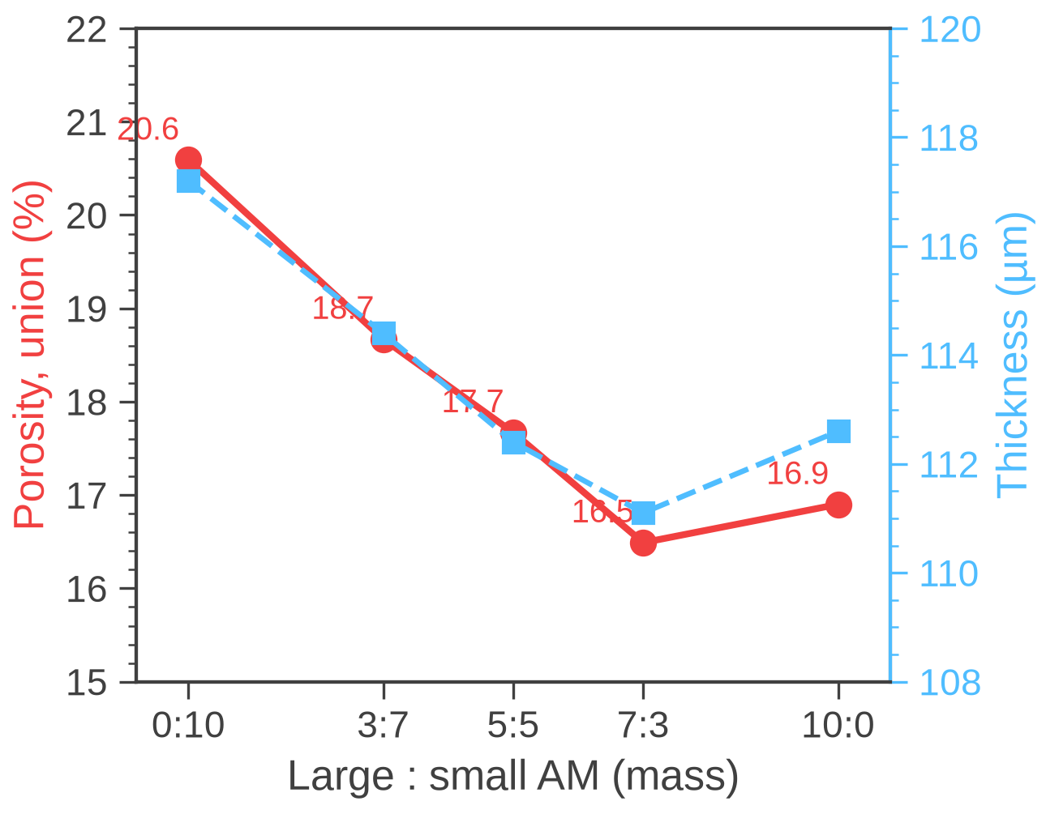
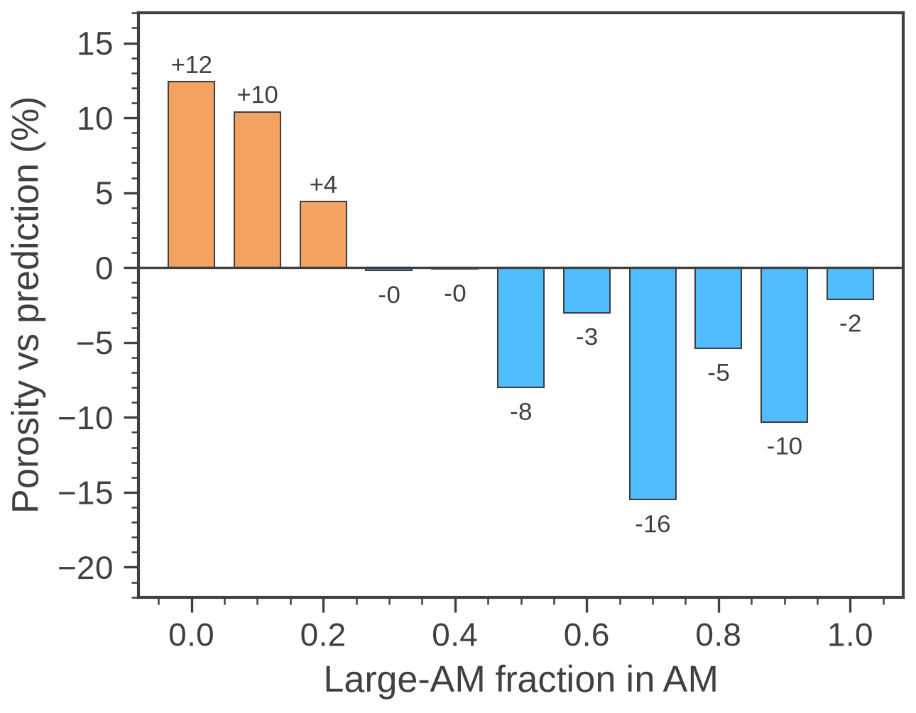
2-6
세라믹 catholyte 기반 전극 성능 향상을 위한 단결정 양극재 제조 기술 개발
2차년도 연구개발 추진 내용
바이모달 비 (대:소) 에 따른 공극률
사양 5 조성: 소입자만 (0:10) 20.6 % → 대입자 비율이 클수록 치밀 · 7:3 (16.5 %) 과 10:0 (16.9 %) 이 최저 구간 · 두께도 7:3 최소
130 설계점 (전해질 함량 · 입경 보정): 대입자 몫 0.7 부근 공극률 최저 (예측 대비 -15.5 % · 탐색적 분석 · R² 0.86)
사양 5 조성 · 130 설계점
사양 5 조성
130 설계점 편차
조성당 침대 1 개 · union = 정확 계산 (±0.02 %p)
미리보기 — Origin (origin/G1.ogs) 으로 교체
편차 = 같은 SE 함량 · 입경의 예측 대비 공극률 비 (exp(잔차) − 1) · 조성별 중앙값
미리보기 — Origin (origin/G2.ogs) 으로 교체
Notes:
왼쪽 = docs/data/ps45_r45_union_20260929/r45_union_summary.tsv. 오른쪽 = 배포 v1 130 설계점 ln(union) ~ 1 + SE/고체 + (SE/고체)² + d_SE (최소제곱) 잔차의 조성별 중앙값을 공극률 비 (exp − 1) 로 바꾼 값 (10-05 정정 — 앞 판은 ln × 100 을 % 로 적었다). ⚠ 7:3 과 10:0 의 차 (0.4 %p) 는 조성당 침대 1 개 기준 — 반복 없음 (논의 사항).

Slide 14
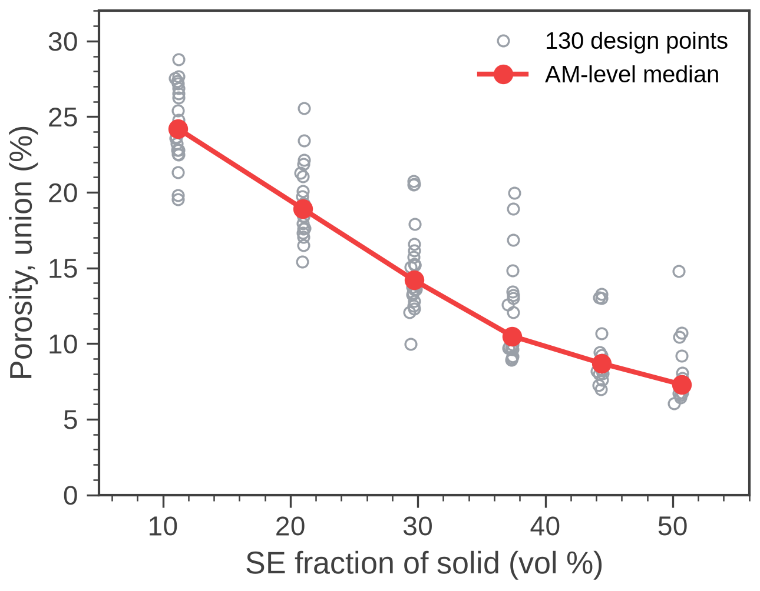
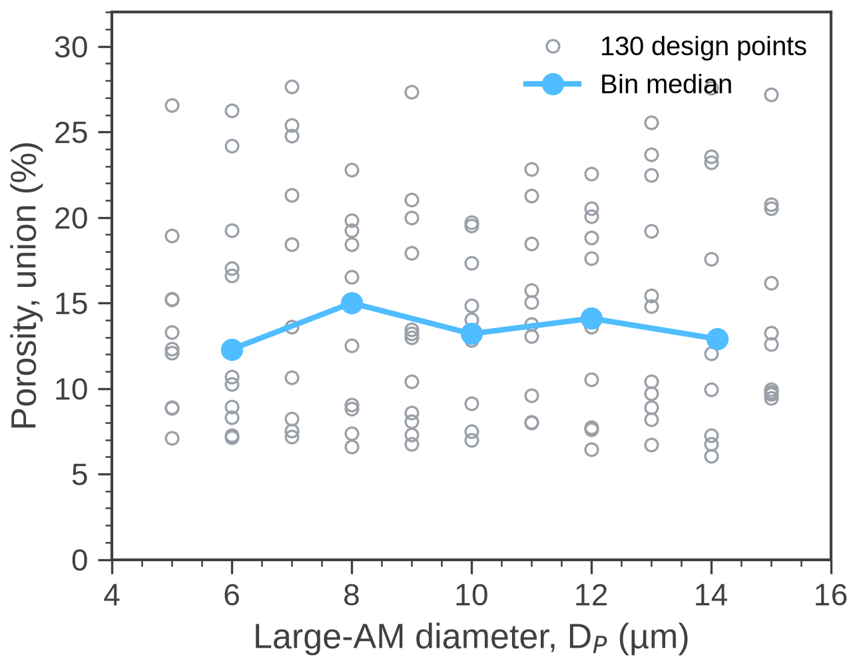
2-7
세라믹 catholyte 기반 전극 성능 향상을 위한 단결정 양극재 제조 기술 개발
2차년도 연구개발 추진 내용
전해질 함량 · 입경의 영향 (130 설계점)
공극률을 가장 크게 좌우하는 인자는 전해질 함량 — 고체 중 SE 11 vol% (활물질 95 wt%) 24.2 % → 51 vol% (70 wt%) 7.3 % (수준별 중앙값)
대입자 입경 (5 – 15 µm) 의 단독 효과는 작음 — 구간 중앙값 12 – 15 %
설계인자별 공극률
전해질 함량
대입자 입경
수준별 점 수: AM 95 21 · AM 90 23 · AM 85 24 · AM 80 21 · AM 75 20 · AM 70 21
미리보기 — Origin (origin/G3.ogs) 으로 교체
구간 점 수: 5-7 21 · 7-9 20 · 9-11 23 · 11-13 21 · 13-15 30 (소입자만 15 점 제외)
미리보기 — Origin (origin/G4.ogs) 으로 교체
Notes:
라틴 하이퍼큐브는 인자를 동시에 바꾸므로 수준별 · 구간 중앙값은 다른 인자가 섞인 주변 경향이다. 활물질 함량은 70–95 wt% 여섯 수준 (SE 11–51 vol%) — 10-05 정정 전 판은 10 % 폭 구간으로 21 % · 30 % 두 수준을 한 칸에 합쳤다.

Slide 15
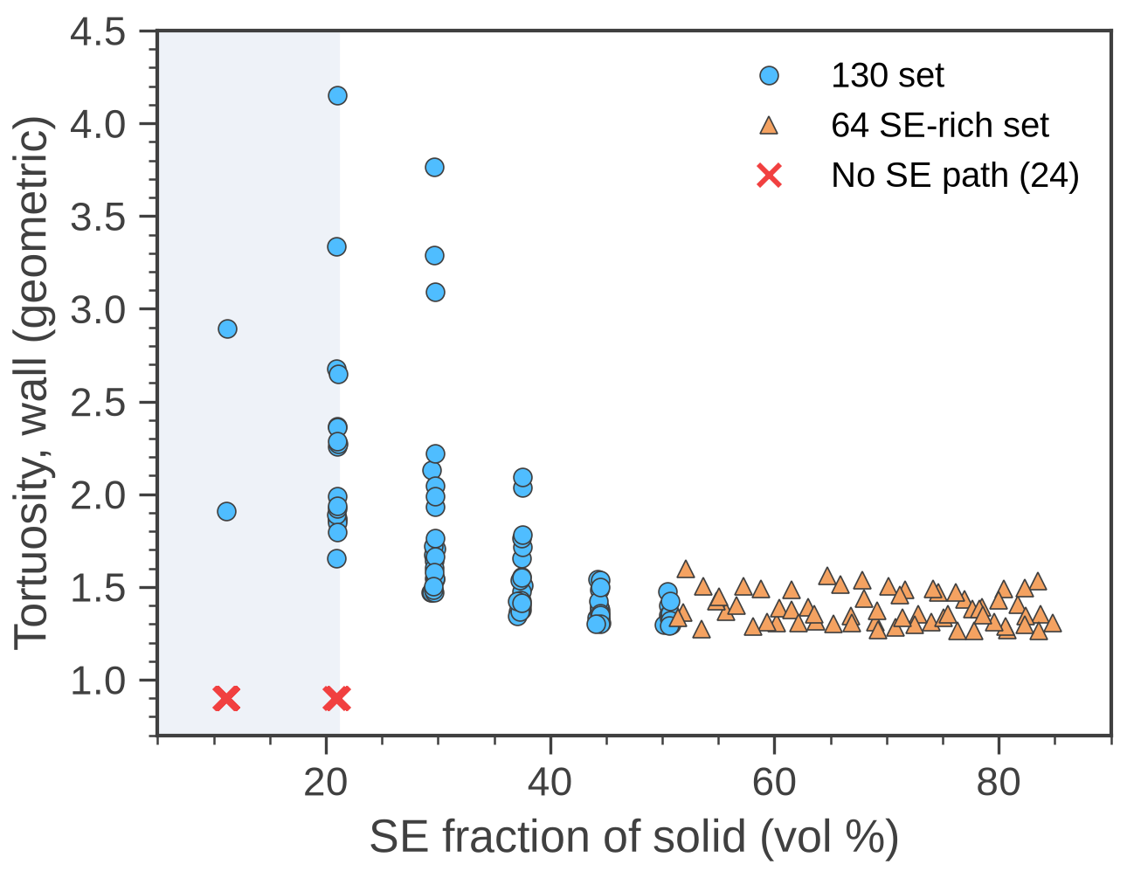
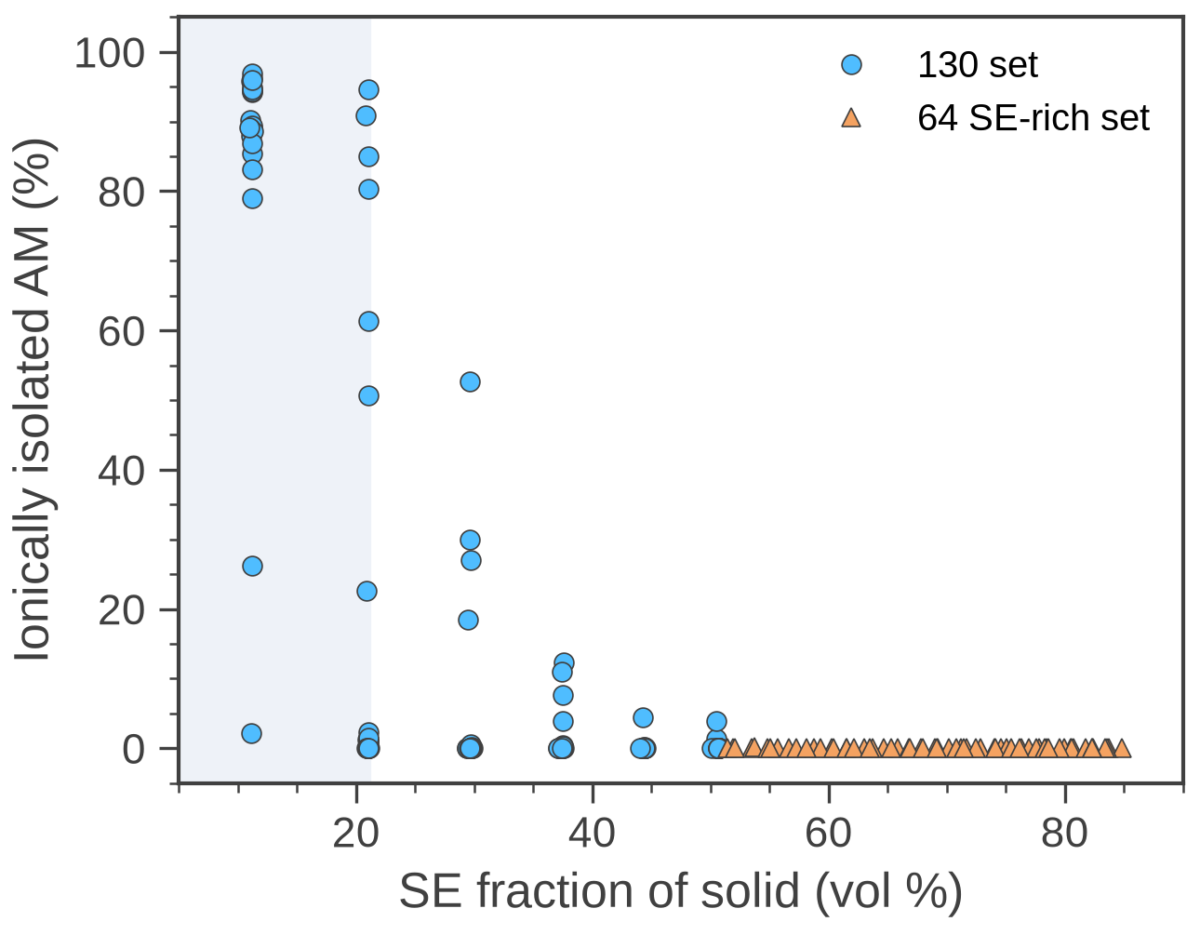
2-8
세라믹 catholyte 기반 전극 성능 향상을 위한 단결정 양극재 제조 기술 개발
2차년도 연구개발 추진 내용
이온 경로 — 전해질 관통 · 굴곡도 · 고립 활물질 (194 설계점)
고체 중 SE 21 % 이하에서 분리막까지 이어지는 전해질 경로가 끊기는 설계점 발생 (130 중 24 건) — 이때 활물질 대부분이 이온적으로 고립
경로가 이어진 설계점의 굴곡도 1.29 – 4.15 · SE 가 많을수록 1 에 가까움 (전해질 과량 64 건: 1.26 – 1.60 · 고립 ≈ 0 %)
이온 경로 지표
벽 기준 굴곡도
고립 활물질
× = 전해질 경로 없음 (굴곡도 정의 불가) · 기하 최단 경로 기준
미리보기 — Origin (origin/G5a.ogs) 으로 교체
고립 = 분리막 쪽 전해질 망에 닿지 못한 활물질 (경로 기준)
미리보기 — Origin (origin/G5b.ogs) 으로 교체
Notes:
출처 = 배포 v1 (tortuosity_SE_wall · ionic_active_pct · se_of_solid_vol). 굴곡도 = 수확기 벽 기준 Dijkstra — 수송 τ 아님. 비관통 24 건 = 09-19 진단과 같은 집합.

Slide 16
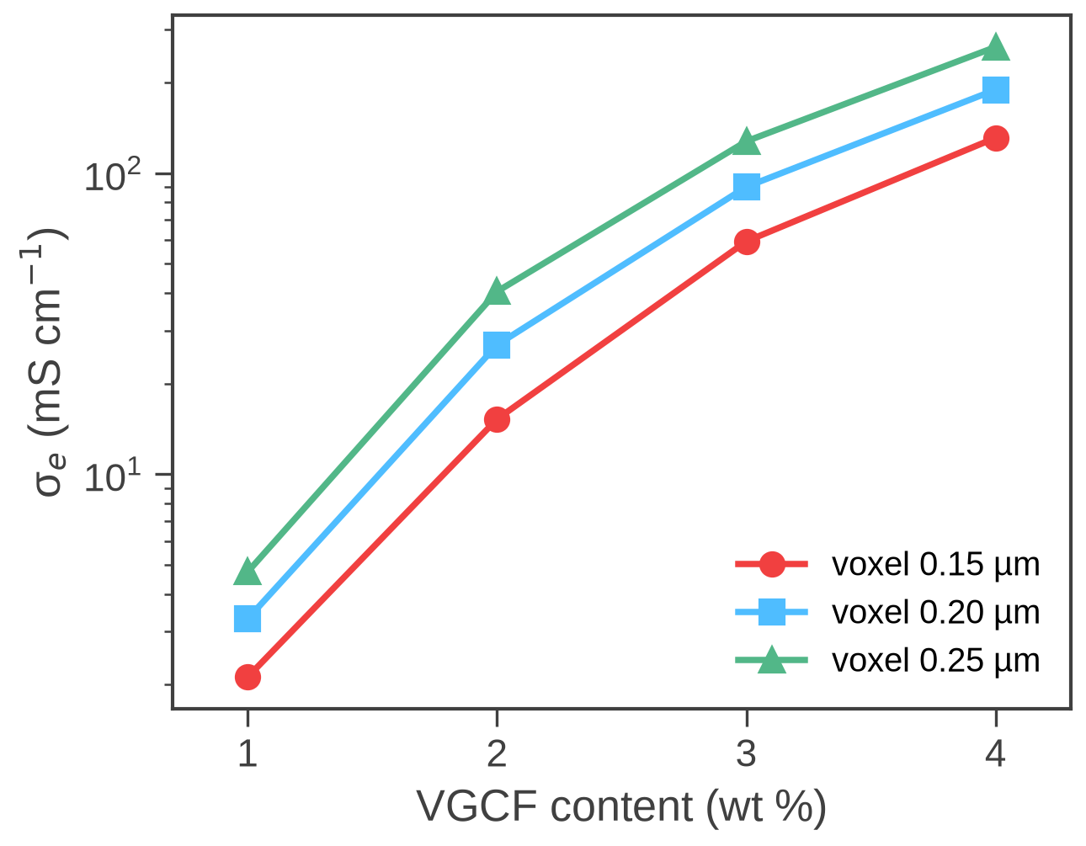
2-9
세라믹 catholyte 기반 전극 성능 향상을 위한 단결정 양극재 제조 기술 개발
2차년도 연구개발 추진 내용
도전재 (VGCF) 함량에 따른 전자 전도도 — 순서 판정
사양 7:3 전극에 VGCF 1 – 4 wt% 를 넣어 MPM 압밀 뒤 복셀 해석으로 전자 전도도 계산 — 함량 4 × 격자 3 × 원점 8 = 96 팔 + 재실행 대조 8 팔
함량 순서 (1 < 2 < 3 < 4 wt%) 가 인접 쌍 72 비교 모두에서 유지 → 사전 등록 판정 "순서 견고" · VGCF 탄성계수 10 → 100 GPa 재현도 같은 판정
계산 설계 · 결과
계산 · 판정
전자 전도도
항목 | 내용
침대 | 6 mAh/cm² · 대:소 7:3 · MPM 압밀
도전재 | VGCF 1 · 2 · 3 · 4 wt% (+ PTFE 1 wt%)
해석 | 복셀 유한체적 전자 전도도 (σ_e)
격자 × 원점 | 0.15 · 0.20 · 0.25 µm × 8
판정 (사전 등록) | 인접 함량 쌍 72 비교 · 위반 0
재현 (09-30) | VGCF E 100 GPa 104 팔 · 같은 판정
재실행 일치 | 대조 8 팔 차이 0.00000 %
원점 8 평균 · 원점 간 산포 ≤ 3.4 % · 판정 대상은 순서 (절대값은 격자 의존)
미리보기 — Origin (origin/G6.ogs) 으로 교체
Notes:
docs/data/phase_a_104arms_20260921/ (판정 ORDER-ROBUST · 72/72 · replay 0.00000 %) · 재현 docs/data/phase_a_rep100_20260930/. 한정어: 등록된 estimand 는 순서뿐 · 증분 % 는 기술 보고 · 복셀 σ 는 접촉 저항 미포함 (CONTACT_FREE 가지). ⚠ 이 장을 넣을지 = 논의 사항.

Slide 17
2-10
세라믹 catholyte 기반 전극 성능 향상을 위한 단결정 양극재 제조 기술 개발
2차년도 연구개발 추진 내용
건식 믹싱 DEM — 활물질 · 전해질 응집 구현
회전 드럼에 대 · 소 활물질과 전해질을 층상 장입 (아래 활물질 · 위 전해질) 후 8 회전 · 입자 점착 (van der Waals) 을 SJKR 접촉 점착력으로 구현
혼합 정도 = Lacey 혼합지수 M (0 미혼합 · 1 무작위 완전 혼합) · 코팅 모사 = 활물질 표면 점착 에너지 밀도를 낮춘 조건
모델 · 계산 조건
지배 방정식
계산 조건
$$F_{n}=\frac{4}{3}E^{*}\sqrt{R^{*}}δ^{3/2}−γ_{n}v_{n}−F_{coh}$$
$$F_{coh}=k_{c}·2πR^{*}δ$$
$$Bo=\frac{F_{coh}}{mg}$$
$$M\left(t\right)=\frac{S_{0}^{2}−S^{2}\left(t\right)}{S_{0}^{2}−S_{R}^{2}}$$
항목 | 값
입자 (3 상) | 대 9 · 소 4 · 전해질 1 µm (조대화 ×151)
배치 · 입자 수 | 2 g · 100,000 개
드럼 | 반지름 13.1 mm · 75 rpm · 8 회전
LC (코팅 모사) | AM–AM Bo 0.00109 · 시드 3
LB1 · LB2 · LB3 | Bo 0.1 · 0.5 · 1.5 · 시드 1
LA (기준) | Bo 3.0 · 시드 3
L0 (음성 대조) | 점착 0 (전 쌍) · 시드 1
E0 (무작위 기준) | 점착 0 · 무회전 · 시드 3
k_c: 점착 에너지 밀도 (J/m³) · Bo: Bond 수 · S²: 칸별 활물질 부피분율 분산
S0²: 층상 장입 직후 · S_R²: 무작위 균일 장입 (기준 런)
Notes:
식 = scripts/make_mixer_deck.py (Hertz + SJKR · Bo = F_coh / W) · scripts/measure_mixing_index.py (Lacey). 현 캠페인 = docs/reviews/mixer_layered_prereg_20260921.md. 드럼 그림 = /mixer 침대 보기 캡처로 넣을 것 (옛 09-20 세대 그림은 쓰지 않는다).

Slide 18
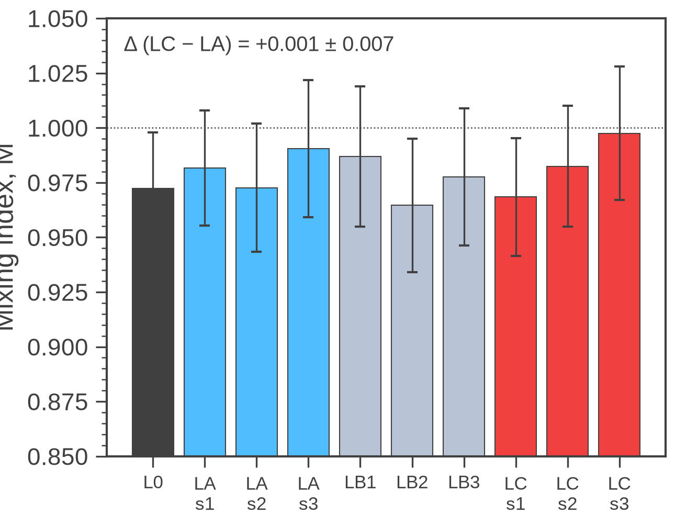
2-11
세라믹 catholyte 기반 전극 성능 향상을 위한 단결정 양극재 제조 기술 개발
2차년도 연구개발 추진 내용
층상 장입 건식 믹싱 결과 (8 회전) — 사전 등록 판정
10 런 모두 8 회전 뒤 M 0.96 – 1.00 (점착 0 대조 포함) — 이 판정 칸 규모에서는 점착 설정과 무관하게 혼합이 거의 끝남
코팅 모사 (LC) − 기준 (LA): Δ = +0.001 ± 0.007 (시드 3 쌍) → 등록된 "무분리" 범주 — 효과가 없다는 뜻이 아니라 이 해상도에서 가를 수 없음
결과 · 판정
혼합지수 M
판정 (사전 등록)
항목 | 결과
주 비교 (16×16×4) | Δ +0.0012 · SE 0.0073 → 무분리
판정선 | Δ ≥ 0.10 이고 ≥ 2·SE → 차이 있음 · |Δ| ≤ SE → 무분리
음성 대조 L0 | M 0.97 – 0.99 ≥ 0.8 → 통과
바닥 검사 · 평탄 | 10/10 · 30/30 통과
사다리 (LB1→LA) | 단조 아님 (런내부 SD 안)
코팅 모사 = 활물질 표면 점착 (AM–AM · AM–벽) 을 함께 낮춘 모델 조건 — 실제 코팅 공정 재현이 아님
판정선 · 칸 · 시드 · 회전 수는 결과를 보기 전에 등록
막대 = 8 회전째 25 프레임 평균 · 오차 = 런내부 SD
미리보기 — Origin (origin/G7.ogs) 으로 교체
Notes:
docs/data/mixer_final10_20260930/README.md · verdict_20260930.json. 결론 문안 = 사전등록 §5 (비교 이름 · 계약 한정어). "효과 없음" · "동등" 이라 쓰지 않는다.

Slide 19
2-12
세라믹 catholyte 기반 전극 성능 향상을 위한 단결정 양극재 제조 기술 개발
2차년도 연구개발 추진 내용
고점착 조건 확장 — 표면 점착 저감 (코팅 대리) 효과 (10월 중 완료 예정)
점착이 큰 조건 (AM–AM Bo 38.4) 에서 표면 점착 저감 (코팅 대리) 이 혼합 진척을 바꾸는지 확인 — 판정선 사전 등록 · 외부 검토 반영
결과 ⬜ (10월 중 완료 예정)
계산 설계 · 결과
계산 설계
결과
항목 | 내용
비교 | LC (코팅 대리) ↔ LH (고점착)
점착 (AM–AM Bo) | LC 0.00109 · LH 38.4
시드 · 회전 | 시드 3 · 8 회전 (4 회전 중간 판정)
판정 | 결과 전 등록 (중간 · 최종)
검증 | 강성 · 시간 간격 민감도 · 접촉 겹침 점검
혼합지수 M (LC · LH) · Δ · 판정
⬜ (10월 중 완료 예정)
Notes:
사전등록 docs/reviews/mixer_highbo_prereg_20260927.md (v2.7) · Codex 검토. 결과가 나오면 2-11 과 같은 꼴 (막대 + 판정표) 로 채운다.

Slide 20
2-13
세라믹 catholyte 기반 전극 성능 향상을 위한 단결정 양극재 제조 기술 개발
2차년도 연구개발 추진 내용
요약 및 향후 계획
DEM 압축 모델로 전해질 함량 · 바이모달 비 · 입경 · 도전재가 후막 미세구조와 이온 · 전자 경로에 주는 영향을 정량 (194 설계점 · 사양 5 조성)
이온 경로는 전해질 함량이 지배 (고체 중 SE 21 % 이하에서 단절) · 같은 함량에서는 대입자 몫 0.7 부근이 가장 치밀
요약 · 향후 계획
설계 지침
향후 계획
① 전해질 함량 고체 중 SE > 21 vol % 관통 100 % · ≥ 37 vol % (활물질 ≤ 80 wt%) 면 모든 설계점 고립 < 13 %
② 바이모달 비 대 : 소 ≈ 7 : 3 — 가장 치밀 · 얇음
③ 도전재 VGCF 함량 순서 견고 — 목표 전자 전도도에 맞춰 선택
④ 건식 믹싱 8 회전이면 칸 규모 균일 · 코팅 대리 효과는 고점착 조건에서 판정
항목 | 내용 | 시기
사양 5 조성 수송 | σ_ion · σ_e · 굴곡도 | (10월 중 완료 예정)
고점착 믹싱 판정 | LC ↔ LH (확인 런) | (10월 중 완료 예정)
데이터셋 v1.1 | 분해 지표 · 구조 예측 ML | (10월 중 완료 예정)
MPM 연계 | 전해질 소성 형상 · 하중 분담 | 3차년도
열화 연계 | 사이클 접촉 손실 · 임피던스 | 3차년도
Notes:
설계 지침은 이 모델 · 이 설계 범위의 중간 결과 (탐색적 포함). ⬜ 항목은 10월 중 결과로 채운다.

Slide 21
CHAPTER
03
요청사항 및 논의 필요 사항
세라믹 catholyte 기반 전극 성능 향상을 위한 단결정 양극재 제조 기술 개발

Slide 22

요청사항 및 논의 필요 사항
요청 사항
ㅇㅇ 관련 요청사항
1. 작성
작성

